Slide 1
Mảng(Array) & Chuỗi (String)
Chương 8

Slide 2
Mục tiêu của bài học
Khái niệm về mảng
Khai báo mảng và sử dụng mảng
Cách khởi tạo mảng
Tìm hiểu mảng hai chiều
Làm việc với mảng hai chiều
Sử dụng mảng làm đối số cho hàm
Làm việc với chuỗi / mảng ký tự

Slide 3



Đặt vấn đề
&
VC
BB
Ví dụ
Chương trình cần lưu trữ 3 số nguyên?
=> Khai báo 3 biến int a1, a2, a3;
Chương trình cần lưu trữ 100 số nguyên?
=> Khai báo 100 biến kiểu số nguyên!
Người dùng muốn nhập n số nguyên?
=> Không thực hiện được!
Giải pháp
Kiểu dữ liệu mới cho phép lưu trữ một dãy các số nguyên và dễ dàng truy xuất.
Mảng một chiều

Slide 4
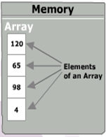
Giới thiệu về mảng
Mảng là tập hợp các phần tử có cùng kiểu dữ liệu, cùng kích thước được xếp liên tiếp nhau trong bộ nhớ.
Mỗi phần tử được xác định bằng một số thứ tự (còn gọi là chỉ số). Chỉ số bắt đầu từ số 0.
Để truy xuất đến các phần tử của mảng chúng ta sử dụng chỉ số này.

Slide 5
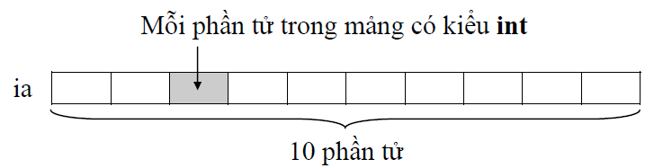
Khai báo mảng
Cú pháp
Kiểu dữ liệu Tên mảng [kích thước];
Ví dụ: Khai báo mảng chứa 10 phần tử số nguyên.
int ia[10];

Slide 6
Các qui tắc
Các phần tử của mảng có cùng kiểu dữ liệu, cùng kích thước
Mỗi phần tử của mảng có thể được sử dụng như một biến riêng lẻ
Kiểu dữ liệu của mảng có thể là int, char, float hoặc double

Slide 7
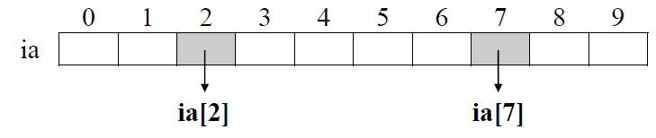
Tham chiếu đến các phần tử
Xét mảng int ia[10]
Các chỉ số là 0,1,2…9
Truy cập đến các phần tử ia[0], ia[2], ia[7].. các phần tử này được dung như 1 biến kiểu int bình thường.
Chỉ số

Slide 8
Nhập, xuất dữ liệu cho mảng
Nhập dữ liệu cho mảng
  for (i = 0; i < 10; i++)
  {
    printf("Nhap vao phan tu thu a[%d]: ", i);
    scanf("%d", &ia[i]);
  }
Xuất các phần tử mảng
for(i = 0; i < 10; i++)
printf("%3d ", ia[i]);

Slide 9
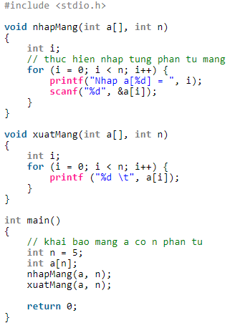
Nhập, xuất dữ liệu mảng sử dụng hàm

Slide 10
Khởi tạo mảng
Trong rất nhiều trường hợp chúng ta có thể vừa khai báo, vừa khởi tạo phần tử cho mảng.
Ví dụ:
int i[3] = {50, 25, 10};
Hoặc khai báo và khởi tạo mảng chưa biết trước số lượng
int i[] = {50, 25, 10};
Mảng itien được khởi tạo có 03 phần tử với
i[0] =50, i[1] =25, i[2] =10.

Slide 11
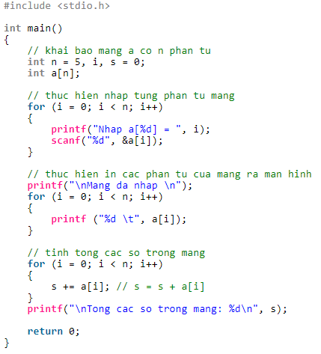
Ví dụ

Slide 12














Tìm kiếm một phần tử trong mảng
&
VC
BB
Yêu cầu
Tìm xem phần tử x có nằm trong mảng a kích thước n
hay không? Nếu có thì nó nằm ở vị trí đầu tiên nào.
Ý tưởng
Xét từng phần của mảng a. Nếu phần tử đang xét bằng
x thì trả về vị trí đó. Nếu không tìm được thì trả về -1.
vị trí = 1
x
0
1
2
n - 1
MAX - 1
a
x
b
…
x
…
…
Mảng một chiều

Slide 13
Hàm Tìm Kiếm (dùng for)
&
VC
BB
int TimKiem(int a[], int n, int x)
{
for (int i = 0; i < n; i++)
{
if (a[i] == x)
return printf(“\n Vi tri cam tim a[%d]”,i);
}
return printf(“\n khong tim thay”);
}
Mảng một chiều

Slide 14
Hàm Tìm Kiếm (dùng for)
&
VC
BB
int TimKiem_All(int a[], int n, int x)
{
int i, dem = 0;
for (i = 0; i < n; i++)
{
if (a[i] == x)
{
dem++;
printf(“\n Vi tri cam tim a[%d]”,i);
}
}
if(dem == 0)
printf(“\n khong tim thay”);
return 0;
}
Mảng một chiều

Slide 15

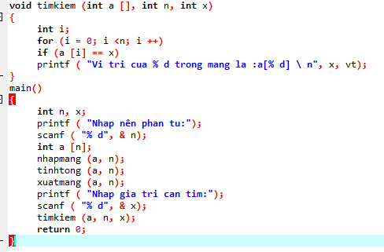
Hàm Tìm Kiếm (dùng for)

Slide 16










Tìm giá trị lớn nhất của mảng
&
VC
BB
Yêu cầu
Cho trước mảng a có n phần tử. Tìm giá trị lớn nhất
trong a (gọi là max)
Ý tưởng
Giả sử giá trị max hiện tại là giá trị phần tử đầu tiên a[0]
Lần lượt kiểm tra các phần tử còn lại để cập nhật max.
max
78?
0
1
2
n – 1
MAX - 1
7
2
8
…
8
…
…
Mảng một chiều

Slide 17
Hàm tìm Max
&
VC
BB
int TimMax(int a[], int n)
{
int max = a[0];
for (int i = 1; i < n; i++)
if (a[i] > max)
max = a[i];
  return printf(“Gia tri lon nhat cua mang la: %d”,max);
}
Mảng một chiều

Slide 18















Sắp xếp mảng thành tăng dần
&
VC
BB
Yêu cầu
Cho trước mảng a kích thước n. Hãy sắp xếp mảng a
đó sao cho các phần tử có giá trị tăng dần.
Ý tưởng
Sử dụng 2 biến i và j để so sánh tất cả cặp phần tử
với nhau và hoán vị các cặp nghịch thế (sai thứ tự).
tạm
58
0
1
2
n – 1
MAX - 1
51
15
86
…
68
…
…
38
i
j
j
j
j
Mảng một chiều

Slide 19
Hàm Sắp Xếp Tăng
&
VC
BB
void SapXepTang(int a[], int n)
{
int i, j, tam;
for (i = 0; i < n – 1; i++)
{
for (j = i + 1; j < n; j++)
{
if (a[i] > a[j])
{
tam=a[i];
a[i]=a[j];
a[j]=tam;
}
}
}
printf("Mang sau khi sap xep ");
xuatmang(a,n);
}
39
Mảng một chiều

Slide 20
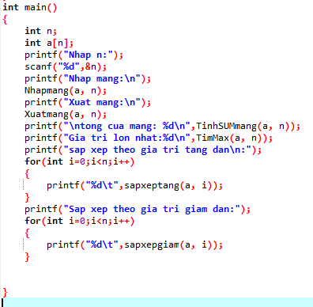

Slide 21
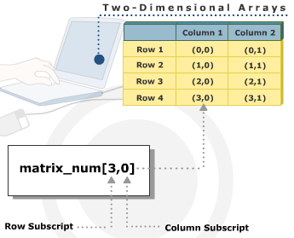
Mảng hai chiều
Mảng đa chiều đơn giản nhất và thường được dùng nhất là mảng hai chiều
Mảng hai chiều có thể xem như là một mảng với mỗi phần tử là mảng một chiều
Mảng 2 chiều có 02 chỉ số là chỉ số hàng và chỉ số cột

Slide 22
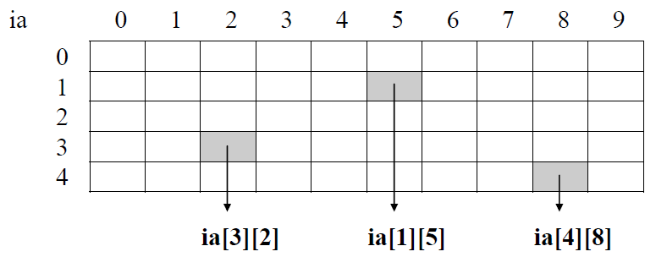
Tham chiếu đến các phần tử mảng 2 chiều
Xét mảng int ia[5][10]
Truy cập đến các phần tử ia[3][2], là phần tử ở dòng thứ 4 và cột thứ 3.

Slide 23
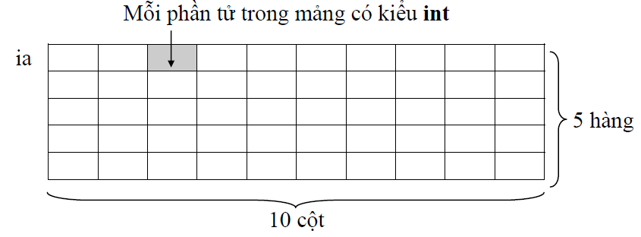
Khai báo mảng 2 chiều
Cú pháp
Kiểu dữ liệu Tên mảng [kích thước hàng][kích thước cột];
Ví dụ: Khai báo mảng số nguyên có 05 hàng, 10 cột
int ia[5][10];

Slide 24
Nhập, xuất mảng 2 chiều
Nhập dữ liệu cho mảng
for (i = 0; i < 2; i++)
  for (j = 0; j < 3; j++)
  {
    printf("Nhap vao phan tu ia[%d][%d]: ", i , j );
    scanf("%d", &ia[i][j]);
  }
Xuất dữ liệu mảng 2 chiều
for (i = 0; i < 2; i++)
{
  for (j = 0; j < 3; j++)
  {
  printf("%3d ", ia[i][j]);
  }
  printf("\n");
}

Slide 25
Nhập, xuất mảng 2 chiều
Nhập dữ liệu cho mảng
void nhapmang (int a[10][10], int n, int m )
for (int i = 0; i < n; i++)
  for (int j = 0; j < m; j++)
  {
    printf("Nhap vao phan tu ia[%d][%d]: ", i + 1, j + 1);
    scanf("%d", &a[i][j]);
  }
Xuất dữ liệu mảng 2 chiều
for (int i = 0; i < n; i++)
{
  for (int j = 0; j < m; j++)
  {
  printf("%3d ", a[i][j]);
  }
  printf("\n");
}

Slide 26

Khởi tạo mảng hai chiều
int ary[3][4] ={1,2,3,4,5,6,7,8,9,10,11,12};
Kết quả của phép gán trên như sau:

Slide 27

Khởi tạo mảng hai chiều (tt)
int ary[3][4] ={{1,2,3},{4,5,6},{7,8,3}};
Kết quả của phép gán trên như sau:

Slide 28
Tìm kiếm một phần tử trong Ma Trận
&
VC
BB
Yêu cầu
Tìm xem phần tử x có nằm trong ma trận a kích
thước mxn hay không?
Ý tưởng
Duyệt từng phần của ma trận a. Nếu phần tử đang xét bằng x thì trả về có (1), ngược lại trả về không có (0).
Mảng hai chiều

Slide 29
Hàm Tìm Kiếm
&
VC
BB
int TimKiem(int a[100][100], int n, int m, int x)
{
int i, j;
for (i = 0; i <= n; i++)
for (j = 0; j <= m; j++)
{
if (a[i][j] == x)
return printf("Vi tri %d la a[%d][%d]",x,i,j);
}
return printf("khong tim thay");
}
20
Mảng hai chiều

Slide 30
Hàm Tìm Kiếm (all ptử)
&
VC
BB
int TimKiem_All(int a[100][100], int n, int m, int x)
{
int i, ktra = 0
for (int i = 0; i < n; i++)
for (int j = 0; j < m; j++)
{
if (a[i][j] == x)
{
ktra++;
printf(“\n Vi tri can tim a[%d][%d]”,i,j);
}
}
if(ktra==0)
printf(“\n khong tim thay”);
return 0;
}
Mảng một chiều

Slide 31
Hàm tính tổng trên hàng
&
VC
BB
int tonghang(int a[100][100], int n, int m, int h)
{
int j, tong;
printf("Nhap hang can tinh tong");
scanf("%d", &h);
tong = 0;
for (j = 0; j < m; j++)
// Duyệt các cột
tong = tong + a[h][j];
return printf("Tong hàng %d",tong);
}
Mảng hai chiều

Slide 32
Hàm tính tổng trên cột
&
VC
BB
int TongCot(int a[100][100],int n, int m, int c)
{
int i, tong;
printf("Nhap cot can tinh tong");
scanf("%d", &c);
tong = 0;
for (i = 0; i < n; i++)
// Duyệt các hàng
tong = tong + a[i][c];
return printf("Tong cột %d",tong);
}
Mảng hai chiều

Slide 33
Tìm giá trị lớn nhất của Ma Trận
&
VC
BB
Yêu cầu
Cho trước ma trận a, kích thước mxn. Tìm giá trị lớn
nhất trong ma trận a (gọi là max)
Ý tưởng
Giả sử giá trị max hiện tại là giá trị phần tử đầu tiên
a[0][0]
Lần lượt kiểm tra các phần tử còn lại để cập nhật max.
- Nếu Max > a[i][j] thì gán Max=a[i][j];
- Return max;
Mảng hai chiều

Slide 34
Hàm tìm Max
&
VC
BB
int TimMax(int a[100][100], int n, int m)
{
int | i, j, max;
max | = a[0][0];
for | (i = 0; i < | n; | i++)
for (j = 0; j < m; j++)
if (a[i][j] > max)
max = a[i][j];
return printf("gia tri lon nhat mang la: %d",max);
}
Mảng hai chiều

Slide 35
VÍ DỤ 15 TRANG 82

Slide 36
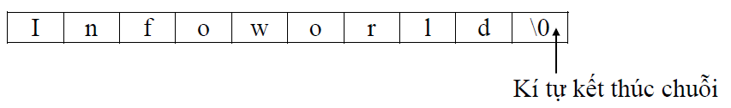
Chuỗi/Mảng ký tự
Chuỗi có thể được định nghĩa như là một mảng kiểu ký tự, được kết thúc bằng ký tự null
Mỗi ký tự trong chuỗi chiếm một byte và ký tự cuối cùng của chuỗi là “\0” (null)
Ví dụ:
char name[]=“Inforworld”;

Slide 37
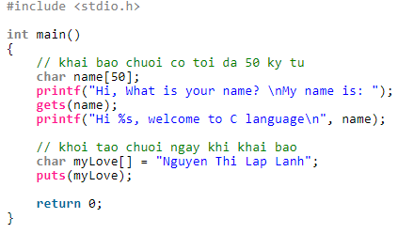
Ví dụ

Slide 38
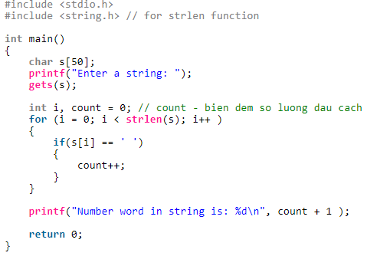
Ví dụ nhập và đếm số lượng

Slide 39
THE END.

